Slide 1
Паттерны (шаблоны) проектирования Design Patterns

Slide 2
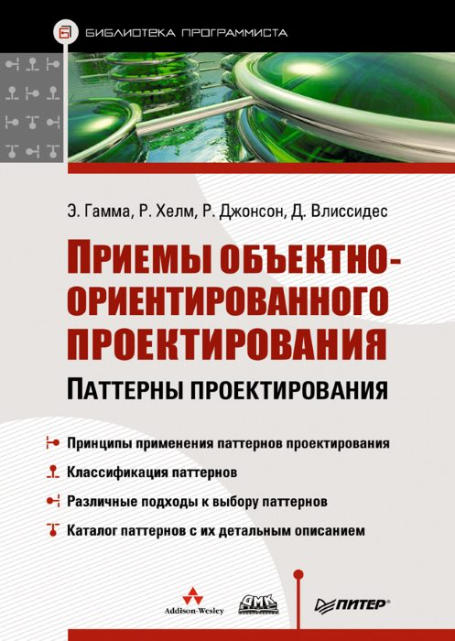

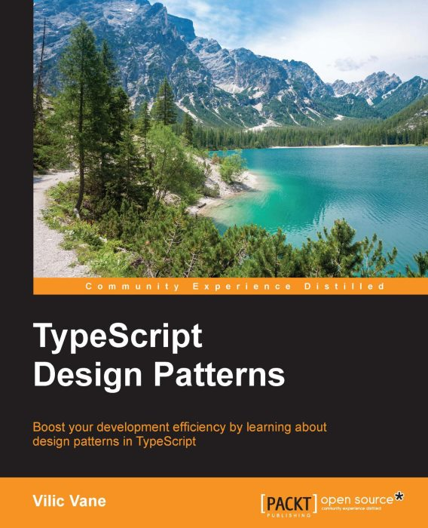
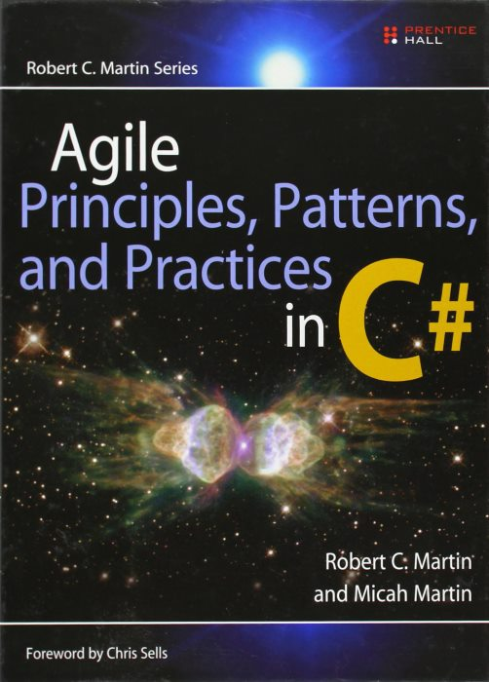
https://www.oodesign.com/
http://design-pattern.ru/
https://sourcemaking.com/design_patterns

Slide 3
Что такое Паттерн?
Паттерн проектирования — это часто встречающееся решение определённой проблемы при проектировании архитектуры программ.
повторимая архитектурная конструкция, представляющая собой решение проблемы проектирования в рамках некоторого часто возникающего контекста
алгоритм — это кулинарный рецепт с чёткими шагами,
паттерн — инженерный чертёж, на котором нарисовано решение, но не конкретные шаги его реализации.

Slide 4
Описание паттернов состоит:
проблема, которую решает паттерн;
мотивации к решению проблемы способом, который предлагает паттерн;
структуры классов, составляющих решение;
примера на одном из языков программирования;
особенностей реализации в различных контекстах;
связей с другими паттернами.

Slide 5
решения часто встречающихся проблем в области разработки программного обеспечения
повторимая архитектурная конструкция, представляющая собой решение проблемы проектирования в рамках некоторого часто возникающего контекста
Э. Гамма Р. Хелм Р. Джонсон Дж. Влиссидес . Приемы объектно-ориентированного проектирования. Паттерны проектирования

Slide 6
Назначение
Паттерны формируют «универсальный язык» для разработчиков. Следствия:
уменьшается время на обсуждение и принятие решения по разработке (общий словарь);
формируется одинаковое понимание дизайна;
улучшается понимание работы сторонних инструментов и библиотек;
Стандартизация кода и проверенные решения.
Notes:
‹#›

Slide 7
Зачем знать паттерны?
Вы можете вполне успешно работать, не зная ни одного паттерна.
осознанное владение инструментом как раз и отличает профессионала от любителя
Проверенные решения.
Вы тратите меньше времени, используя готовые решения, вместо повторного изобретения велосипеда.
Стандартизация кода.
Вы делаете меньше просчётов при проектировании, используя типовые унифицированные решения, так как все скрытые проблемы в них уже давно найдены.
Стандартизация кода.
Вы делаете меньше просчётов при проектировании, используя типовые унифицированные решения, так как все скрытые проблемы в них уже давно найдены.

Slide 8
Последствия
Бездумное применение паттернов («шаблонное мышление» и усложнение).
Программист сам выделяет некоторые шаблоны из своего кода (а для этого нужен опыт).
Если у тебя в руках молоток, то все предметы вокруг начинают напоминать гвозди.
KISS (Keep It Simple, Stupid) - сохранять код программы по возможности простым и ясным - упрощение кода программы.
Notes:
‹#›

Slide 9

История паттернов проектирования
1987 год: Кент Бек и Уорд Каннингем использовали идеи Александера и разработали несколько паттернов на языке Smalltalk.
1991 год: диссертация Эриха Гаммы о переносимости методики Александера на разработку программ.
1994 год: «Design Patterns: Elements of Reusable Object-Oriented Software» (Гамма, Хелм, Джонсон, Влиссидес- GoF). Описание 23 паттернов в трёх группах.
Notes:
‹#›

Slide 10
История паттернов проектирования
1995 год – наши дни:
Адаптация паттернов для конкретных языков.
Новые паттерны (и новые категории паттернов).
Опыт применимости паттернов (частота паттернов).
Антипаттерны.
Рефакторинг.
Принципы объектно-ориентированного проектирования.

Slide 11
Классификация паттернов: уровень
0. Алгоритмы – шаблоны вычисления (а не проектирования – значит, формально не паттерны).
1. Идиомы – низкоуровневые шаблоны, учитывающие специфику конкретного языка программирования.
2. Объектно-ориентированные паттерны показывают отношения и взаимодействия между классами или объектами (без привязки к языку).
3. Архитектурные паттерны. (MVC, MVVM, MVP)
Notes:
три основные группы паттернов:
‹#›

Slide 12
Паттерны проектирования объектно-ориентированных систем ---------
описание взаимодействия объектов и классов, адаптированных для решения общей задачи проектирования
design patterns -
паттерны проектирования,
шаблоны проектирования,
образцы

Slide 13
Классификация паттернов: назначение
1. Структурные паттерны – показывают, как объекты и классы объединяются для образования сложных структур.
2. Порождающие паттерны – контролируют процесс создания и жизненный цикл объектов.
3. Паттерны поведения – используются для организации, управления и объединения различных вариантов поведения объектов.
Notes:
‹#›

Slide 14
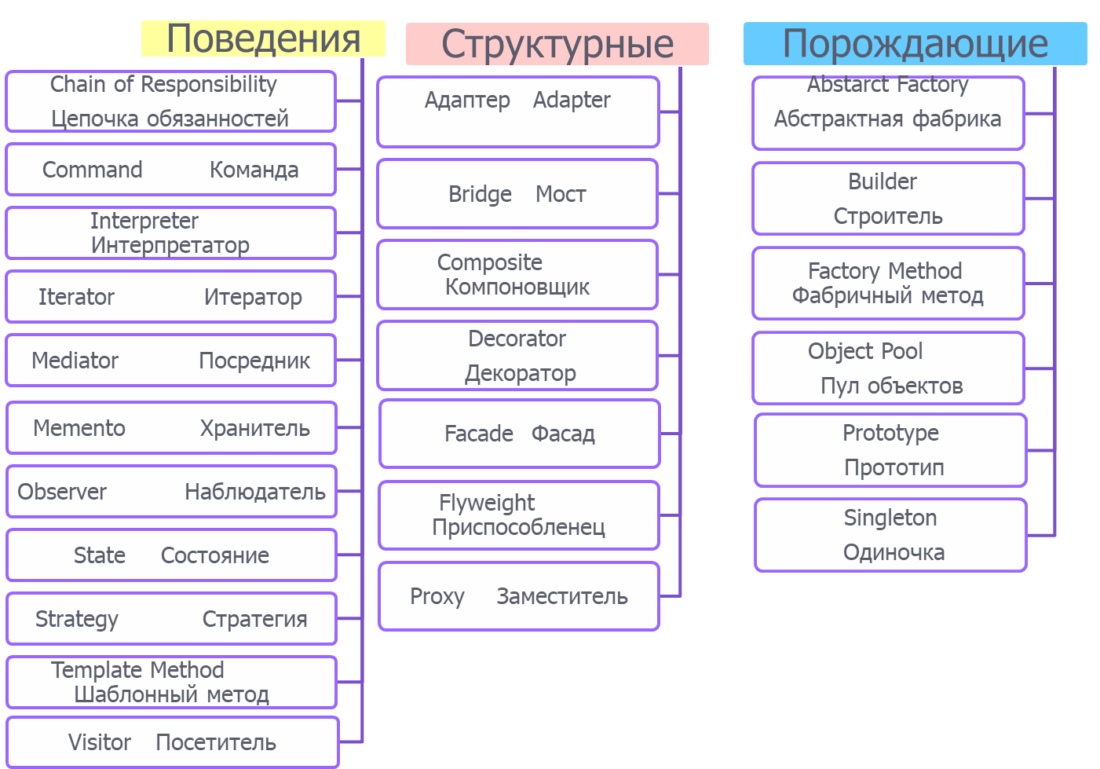

Slide 15
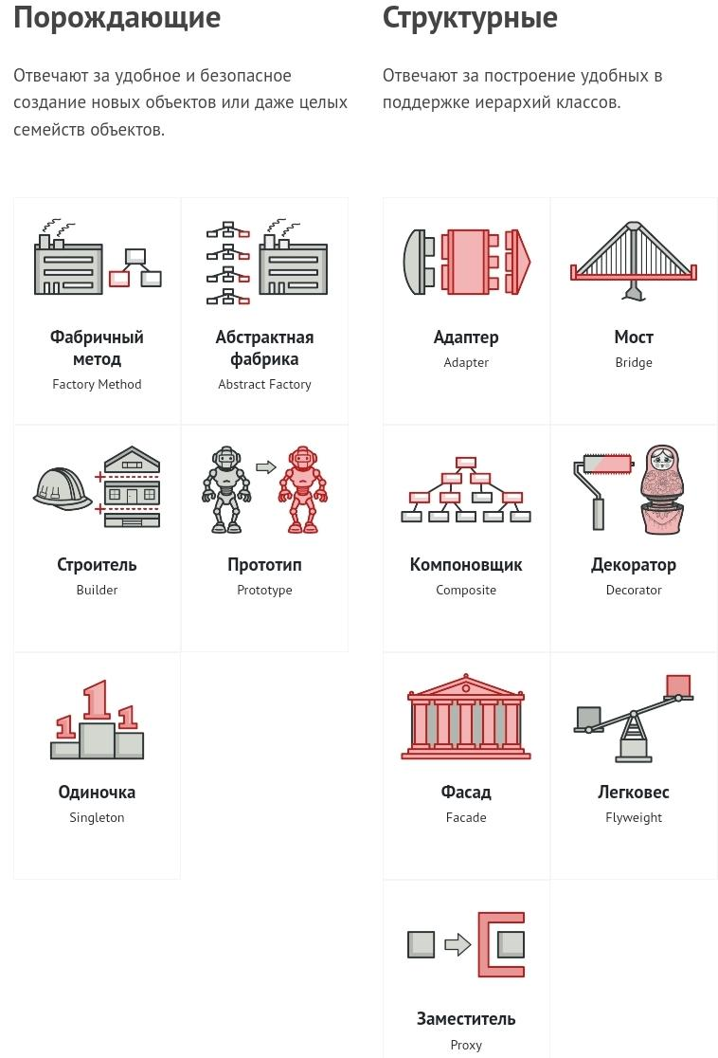
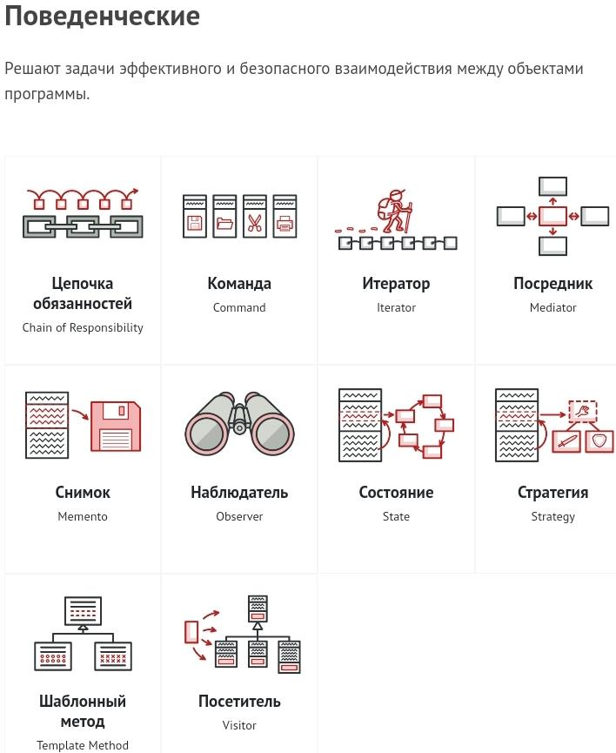

Slide 16
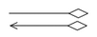
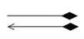
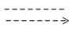
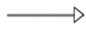

Условные обозначения
Отношения между классами
агрегация (aggregation) — описывает связь «часть»–«целое», в котором «часть» может существовать отдельно от «целого». Ромб указывается со стороны «целого».
композиция (composition) — подвид агрегации, в которой «части» не могут существовать отдельно от «целого».
зависимость (dependency) — изменение в одной сущности (независимой) может влиять на состояние или поведение другой сущности (зависимой). Со стороны стрелки указывается независимая сущность.
обобщение (generalization) — отношение наследования или реализации интерфейса. Со стороны стрелки находится суперкласс или интерфейс
Реализация - определение интерфейса и его реализация в классах.

Slide 17
Порождающие паттерны
предназначенные для создания новых объектов в системе.

Slide 18

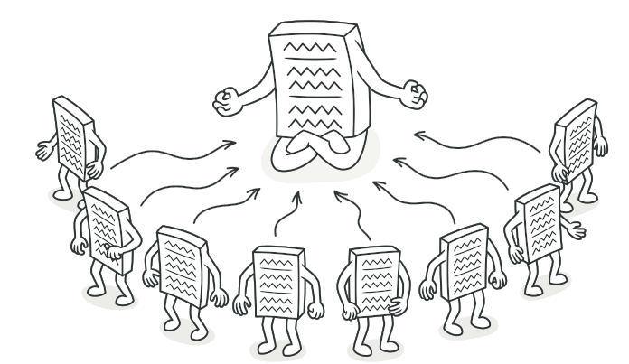
Одиночка (Singleton)
Назначение: гарантирует создание единственного экземпляра объекта некоторого класса и предоставляет точку доступа для получения этого экземпляра.
должен быть ровно один экземпляр некоторого класса, легкодоступный всем клиентам;
Use cases: реализация кэша; логирование;файл конфигурации; доступ к общему ресурсу; объекты, описывающие аппаратуру. В некотором смысле, эмуляция глобальных переменных в ОО-языках.
Notes:
‹#›

Slide 19
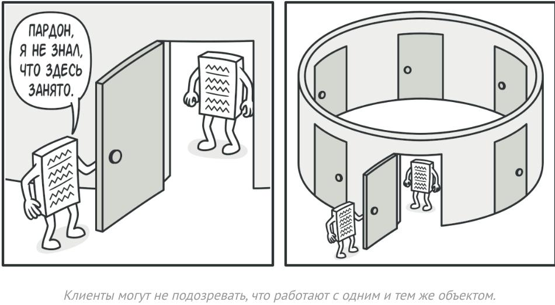
Singleton решает сразу две проблемы
Гарантирует наличие единственного экземпляра класса.
Предоставляет глобальную точку доступа

Slide 20
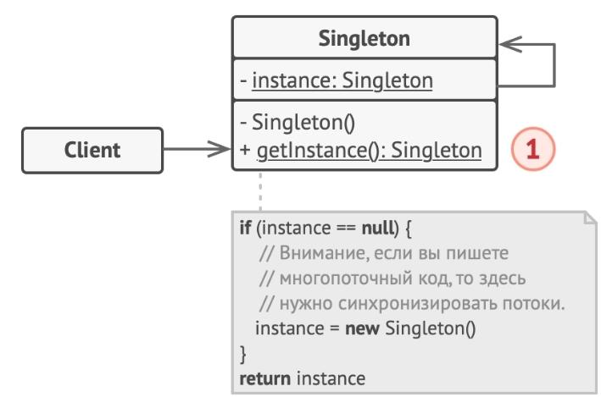
Структура
определяет статический метод getInstance, который возвращает единственный экземпляр своего класса
Конструктор одиночки должен быть скрыт от клиентов. Вызов метода getInstance должен стать единственным способом получить объект этого класса.

Slide 21
public sealed class SingletonOne
{
private static SingletonOne _instance;
private SingletonOne()
{ }
public static SingletonOne GetInstance()
{
return _instance ?? (_instance = new SingletonOne());
}
}
Элементы:
Закрытый конструктор.
(Закрытое) статическое поле для хранения единственного экземпляра.
Статический метод для получения экземпляра.
1) Не потокобезопасная
реализация
using S = Singleton.SingletonOne;
...
var s1 = S.GetInstance();
var s2 = S.GetInstance();
WriteLine(ReferenceEquals(s1, s2));
Notes:
‹#›

Slide 22
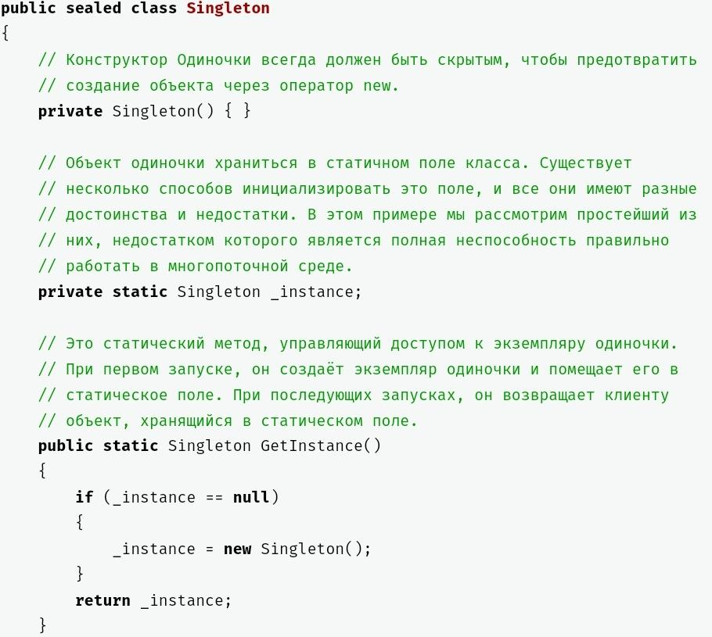
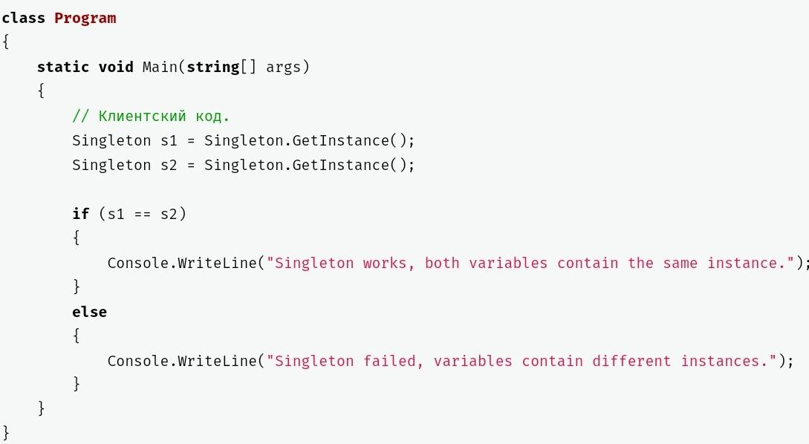
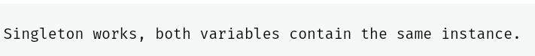

Slide 23
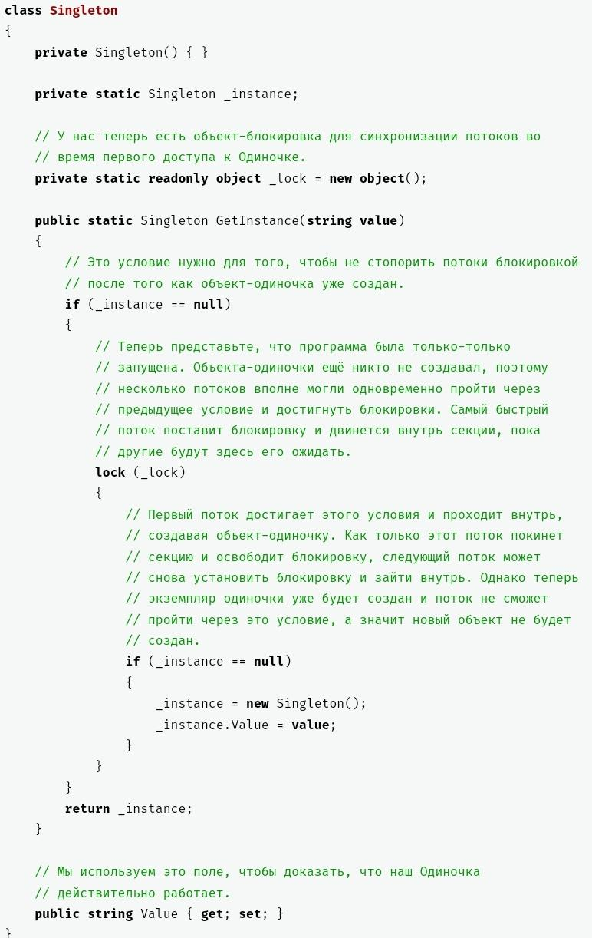
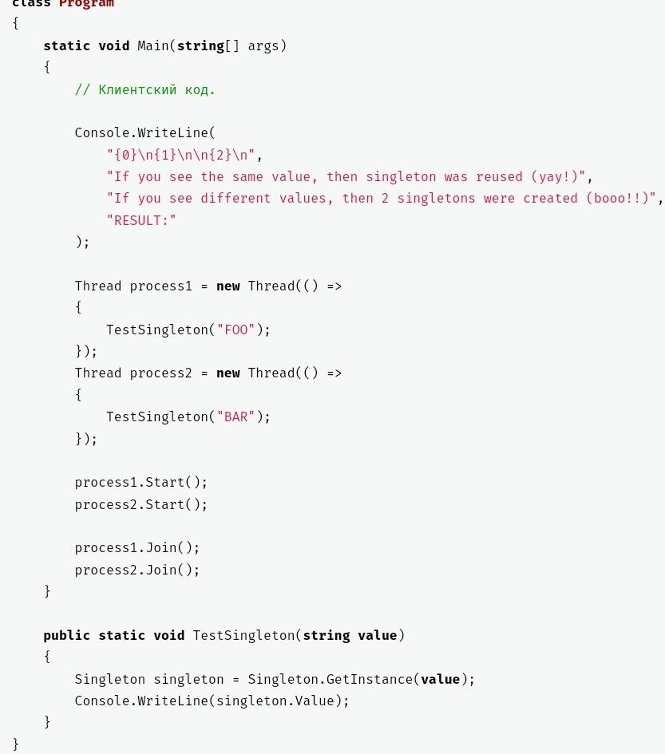
Многопоточный Одиночка
реализация Одиночки называется "блокировка с двойной проверкой" (double check lock). Она безопасна в многопоточной среде, а также позволяет отложенную инициализацию объекта Одиночки.

Slide 24
2) Потокобезопасная реализация
// потокобезопасная реализация
public sealed class SingletonTwo
{
private static SingletonTwo _instance;
private static readonly object Locker = new object();
private SingletonTwo() { }
public static SingletonTwo GetInstance()
{
if (_instance == null)
{
lock (Locker)
{
if (_instance == null)
{
_instance = new SingletonTwo();
}
}
}
return _instance;
}
}
Notes:
‹#›

Slide 25
public sealed class SingletonThree
{
private static readonly SingletonThree Instance =
new SingletonThree();
static SingletonThree() { }
private SingletonThree() { }
public static SingletonThree GetInstance()
{
return Instance;
}
}
3) потокобезопасная реализация благодаря свойствам статических полей
Notes:
Потокобезопасная реализация без использования lock
‹#›

Slide 26
4) Реализация через класс Lazy<T>
public sealed class SingletonFour
{
private static readonly Lazy<SingletonFour> Lazy =
new Lazy<SingletonFour>(() => new SingletonFour());
private SingletonFour() { }
public static SingletonFour GetInstance() => Lazy.Value;
}
обратиться к объекту - надо использовать выражение Lazy.Value - это и есть объект
Lazy<T> гарантирует нам, что объект будет создан только тогда, когда в нем есть необходимость.

Slide 27
Одиночка: требования к реализации
1. Корректная работа в многопоточной среде.
2. «Ленивость» создания экземпляра (желательно).
Одиночка vs статический класс
Правило: если состояния нет, методов мало – используйте статический класс. Если есть состояние (поля) или необходима реализация интерфейса – одиночка.
Компромисс: статический класс как фасад для одиночки
Notes:
‹#›

Slide 28
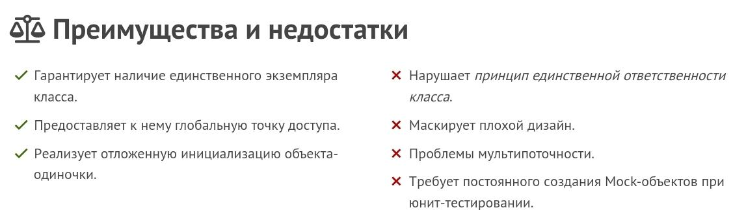
Одиночка (Singleton)

Slide 29
Одиночка – антипаттерн?
Нарушает Single Responsibility Principle (прямые обязанности класса И контроль количества объектов).
Глобальное состояние (это порождает зависимость от порядка, в котором состояние меняется).
Скрытые зависимости (не передаётся в параметрах метода).
Проблемы с тестированием (нельзя использовать Mock-объект + см. п. 2).

Slide 30
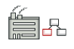
Паттерн Factory Method
Virtual Constructor
Назначение: метод, который занимается созданием объектов (общий предок или общий интерфейс).
Решение о том, какой класс использовать для создания объекта принимается либо на основе информации, предоставленной клиентом, либо на основе внутреннего состояния метода.
Notes:
‹#›

Slide 31
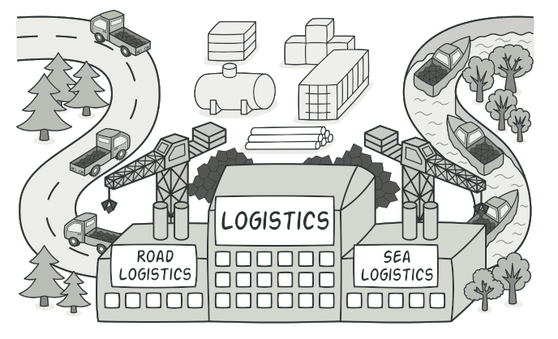

Slide 32
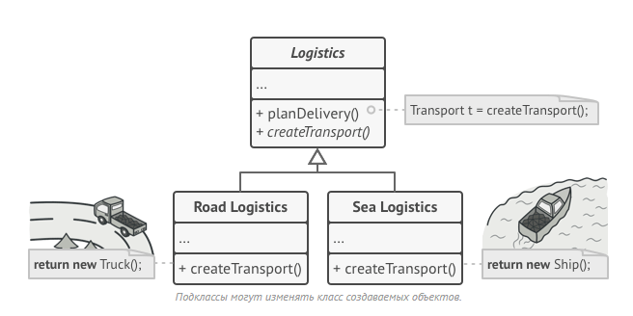
Подклассы могут изменять класс создаваемых объектов
просто переместили вызов конструктора из одного конца программы в другой. Но теперь вы сможете переопределить фабричный метод в подклассе, чтобы изменить тип создаваемого продукта.

Slide 33
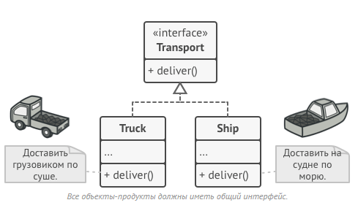
Все объекты-продукты должны иметь общий интерфейс

Slide 34
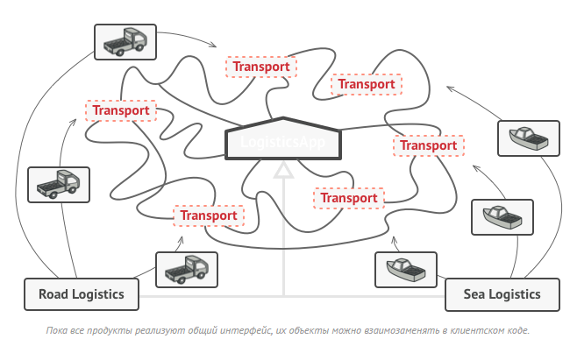
Пока все продукты реализуют общий интерфейс, их объекты можно взаимозаменять в клиентском коде

Slide 35
Печь
Строитель
Документы…
Notes:
‹#›

Slide 36
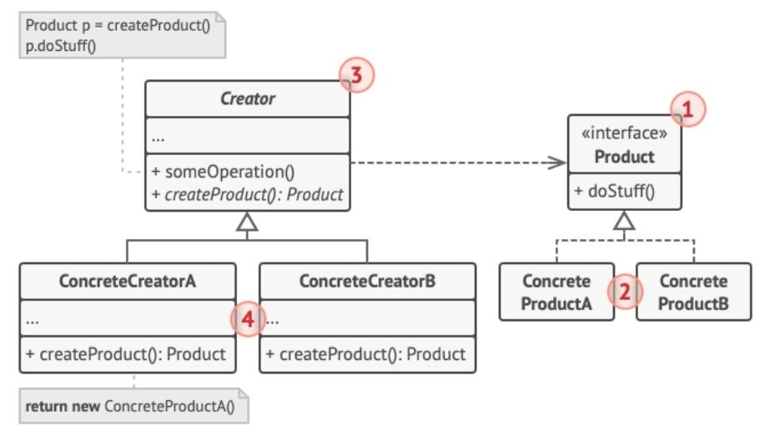
Структура

Slide 37
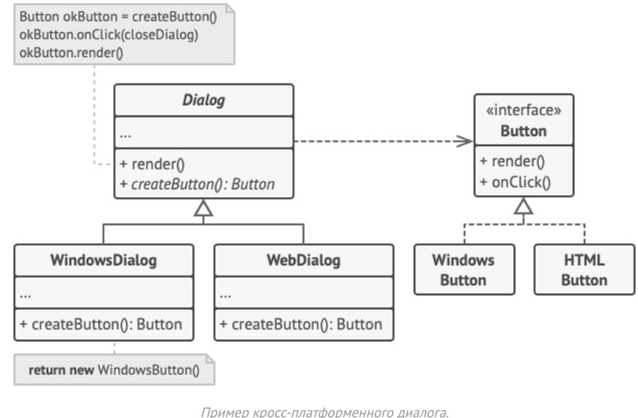
Фабричный метод объявлен в классе диалогов. Его подклассы относятся к различным операционным системам.
Базовый класс диалогов работает с кнопками через их общий программный интерфейс. Поэтому, какую вариацию кнопок ни вернул бы фабричный метод, диалог останется рабочим
Базовый класс не зависит от конкретных классов кнопок, оставляя подклассам решение о том, какой тип кнопок создавать.
не нужно переписывать логику диалогов под каждую систему. Подклассы могут наследовать почти весь код из базового диалога, изменяя типы кнопок и других элементов, из которых базовый код строит окна графического пользовательского интерфейса.

Slide 38
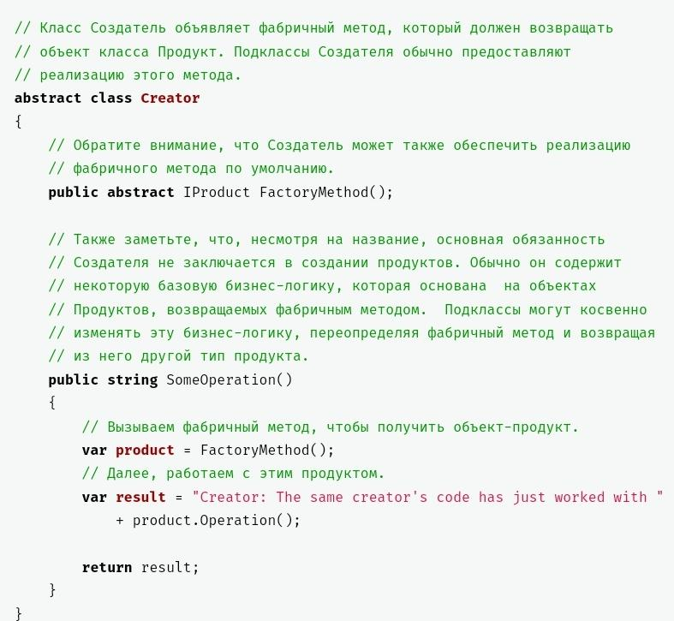

Slide 39
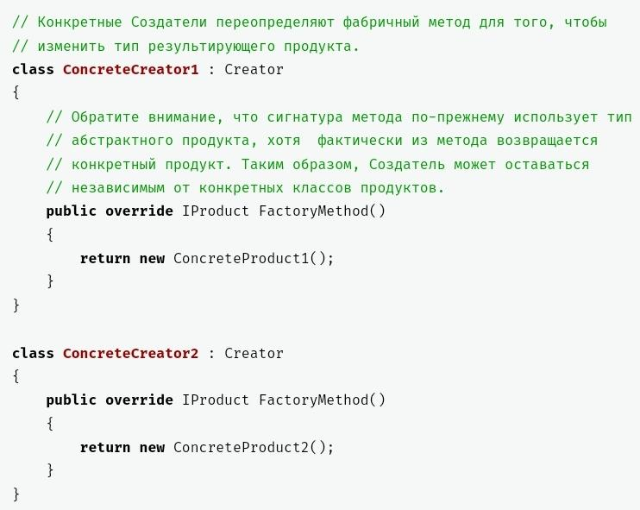
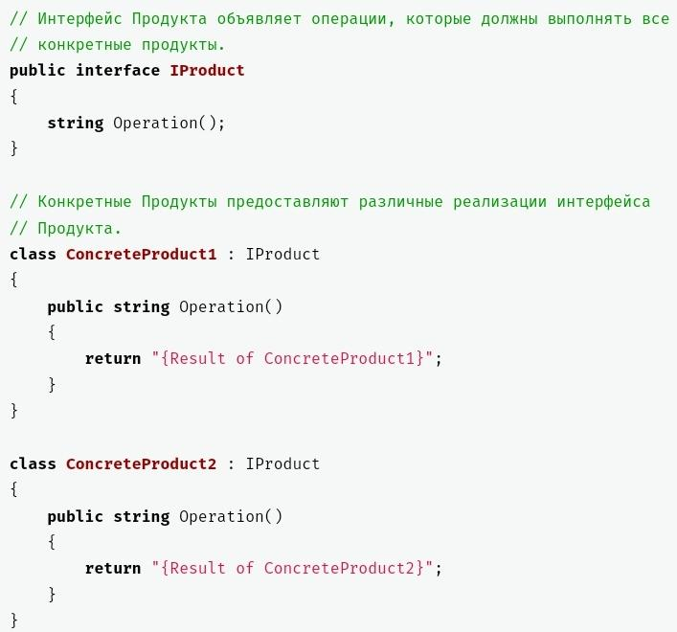

Slide 40
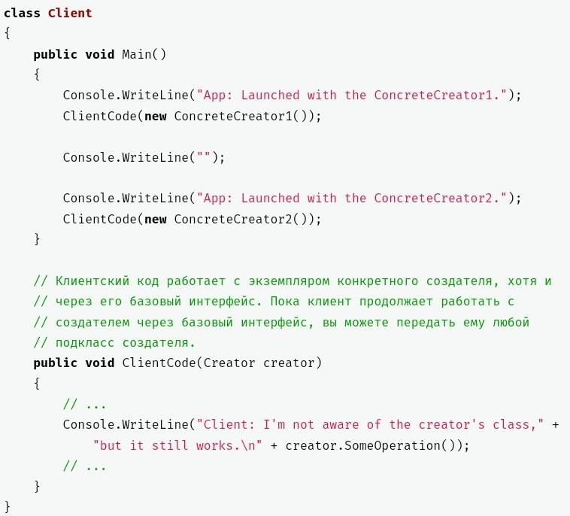
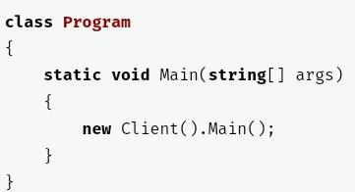
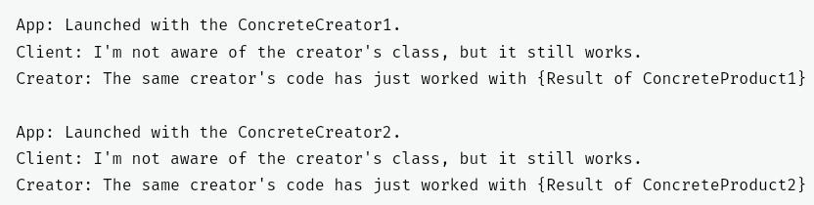

Slide 41
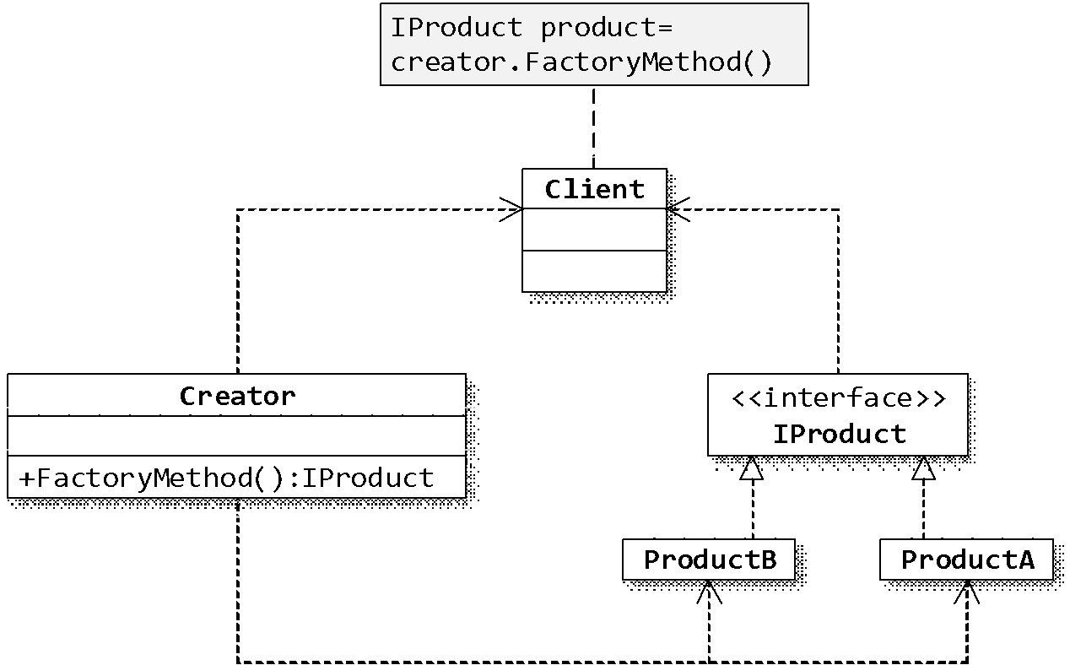
Фабричный метод: схема
Notes:
.
‹#›

Slide 42
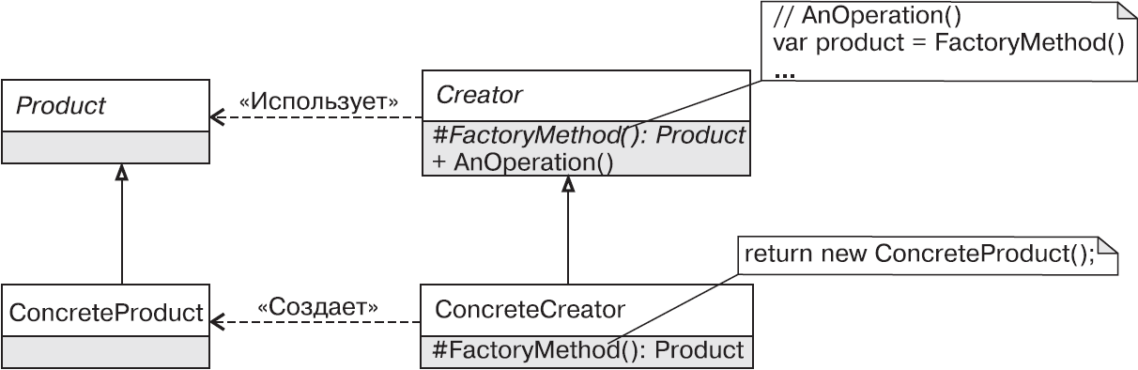
Фабричный метод: вариант 1
Классическая реализация:
Notes:
По поведению – Шаблонный метод
‹#›

Slide 43
Фабричный метод: вариант 2
(Статический) метод с параметром: информация о конкретном требуемом объекте передаётся в статический метод (а там switch-case или reflection).

Slide 44
public interface IProduct
{ string ShipFrom(); }
public class ProductFromAfrica : IProduct
{ public string ShipFrom()
{ return "from South Africa"; }
}
public class ProductFromSpain : IProduct
{ public string ShipFrom()
{ return "from Spain"; }
}
public class DefaultProduct : IProduct
{ public string ShipFrom()
{ return "not available"; }
}

Slide 45
public class Creator
{
public IProduct FactoryMethod(int month)
{
if (month >= 4 && month <= 11)
{
return new ProductFromAfrica();
}
if (month == 1 || month == 2 || month == 12)
{
return new ProductFromSpain();
}
return new DefaultProduct();
}
}
var creator = new Creator();
for (var i = 1; i <= 12; i++)
{
IProduct product = creator.FactoryMethod(i);
WriteLine("Tovar " + product.ShipFrom());
}

Slide 46
Фабричный метод – примеры в .NET
Array.CreateInstance()
Activator.CreateInstance()
StringComparer.Create()
IControllerFactory (полиморфная фабрика, ASP.NET MVC)
Timespan.FromSecond()

Slide 47
Применимость
Когда заранее неизвестны типы и зависимости объектов, с которыми должен работать ваш код.
чтобы добавить поддержку нового продукта, вам нужно создать новый подкласс и определить в нём фабричный метод, возвращая оттуда экземпляр нового продукта.
Когда вы хотите дать возможность пользователям расширять части вашего фреймворка или библиотеки
Когда вы хотите экономить системные ресурсы, повторно используя уже созданные объекты, вместо порождения новых

Slide 48
Достоинства и недостатки
+ Избавляет класс от привязки к конкретным классам продуктов.
+ Выделяет код производства продуктов в одно место, упрощая поддержку кода.
+ Упрощает добавление новых продуктов в программу.
+ Реализует принцип открытости/закрытости.
- Может привести к созданию больших параллельных иерархий классов, так как для каждого класса продукта надо создать свой подкласс создателя.

Slide 49
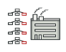
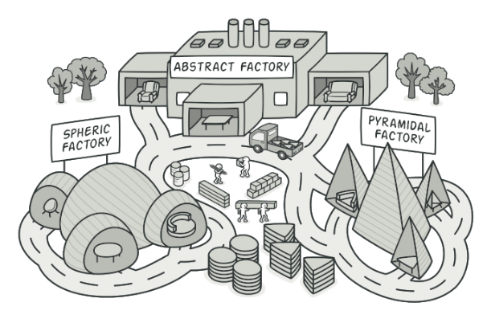
Паттерн Abstract Factory
паттерн, порождающий объекты Kit (инструментарий)
Назначение
Предоставляет интерфейс для создания семейств взаимосвязанных или взаимозависимых объектов, не специфицируя их конкретных классов.
Пример: ЭУ, языковая
поддержка, печка,
военная игра
Notes:
‹#›

Slide 50
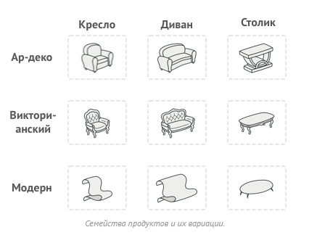
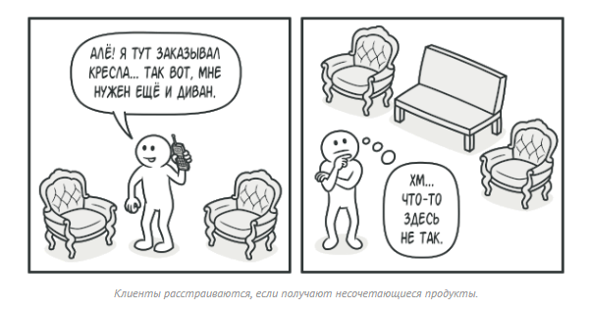
Проблема
Семейство зависимых продуктов
нужен такой способ создавать объекты продуктов, чтобы они сочетались с другими продуктами того же семейства. Это важно, так как клиенты расстраиваются, если получают несочетающуюся мебель.
не хотите вносить изменения в существующий код при добавлении новых продуктов или семейcтв в программу. Поставщики часто обновляют свои каталоги, и вы бы не хотели менять уже написанный код каждый раз при получении новых моделей мебели.
Notes:
‹#›

Slide 51
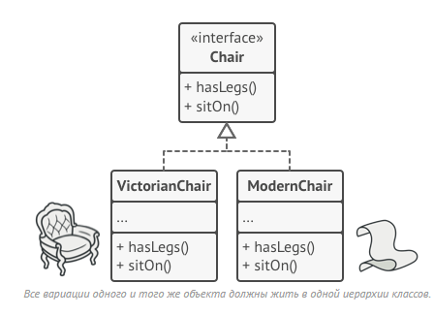
Решение
паттерн Абстрактная фабрика предлагает выделить общие интерфейсы для отдельных продуктов, составляющих семейства.
Так, все вариации кресел получат общий интерфейс Кресло, все диваны реализуют интерфейс Диван и так далее.

Slide 52
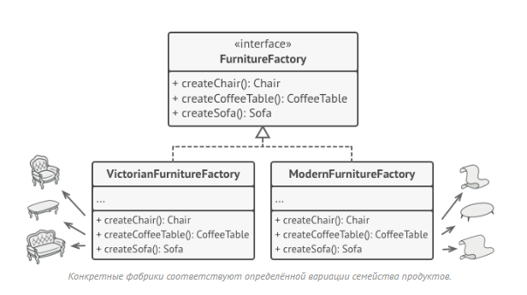
создаёте абстрактную фабрику — общий интерфейс, который содержит методы создания всех продуктов семейства
Эти операции должны возвращать абстрактные типы продуктов, представленные интерфейсами, которые мы выделили ранее — Кресла, Диваны и Столики.
Notes:
‹#›

Slide 53
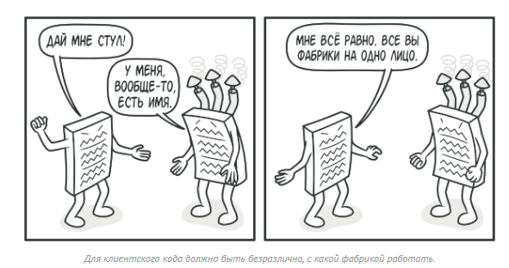
клиентский код просит фабрику сделать стул. Он не знает, какого типа была эта фабрика.
Он не знает, получит викторианский или модерновый стул. Для него важно, чтобы на стуле можно было сидеть и чтобы этот стул отлично смотрелся с диваном той же фабрики.

Slide 54
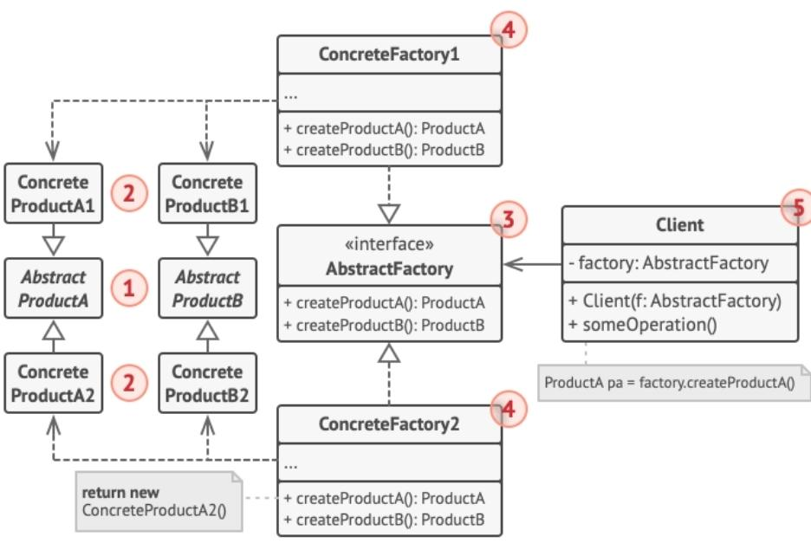
Абстрактная фабрика: схема

Slide 55
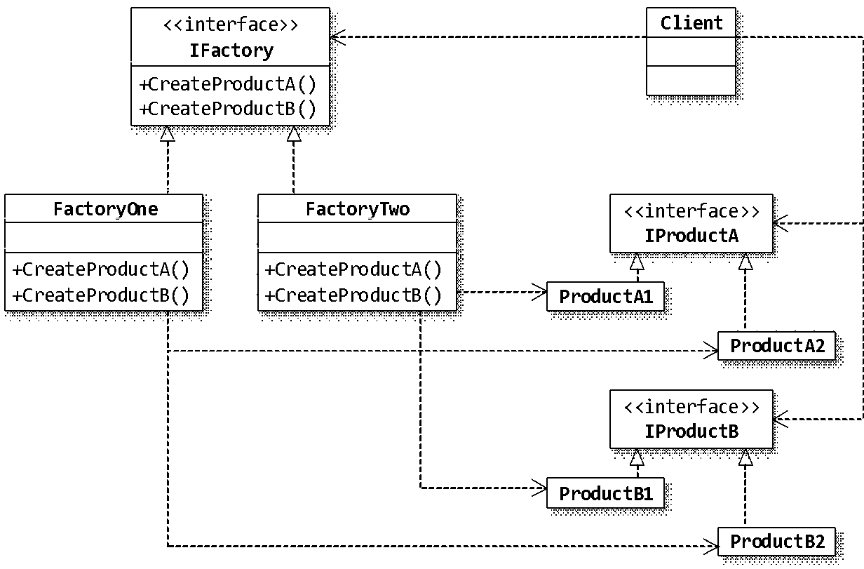
Абстрактная фабрика: схема
Notes:
‹#›

Slide 56
public interface IBag
{ string Material { get; }
}
public class PoochyBag : IBag
{ public string Material => "Plastic";
}
public class GucciBag : IBag
{ public string Material => "Crocodile skin";
}
public interface IShoes
{ int Price { get; }
}
public class PoochyShoes : IShoes
{ public int Price => 50;
}
public class GucciShoes : IShoes
{ public int Price => 1000;
}

Slide 57
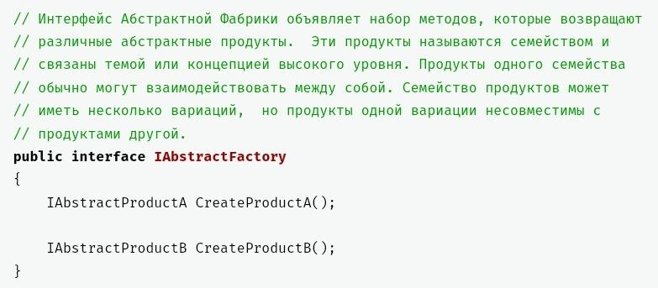

Slide 58
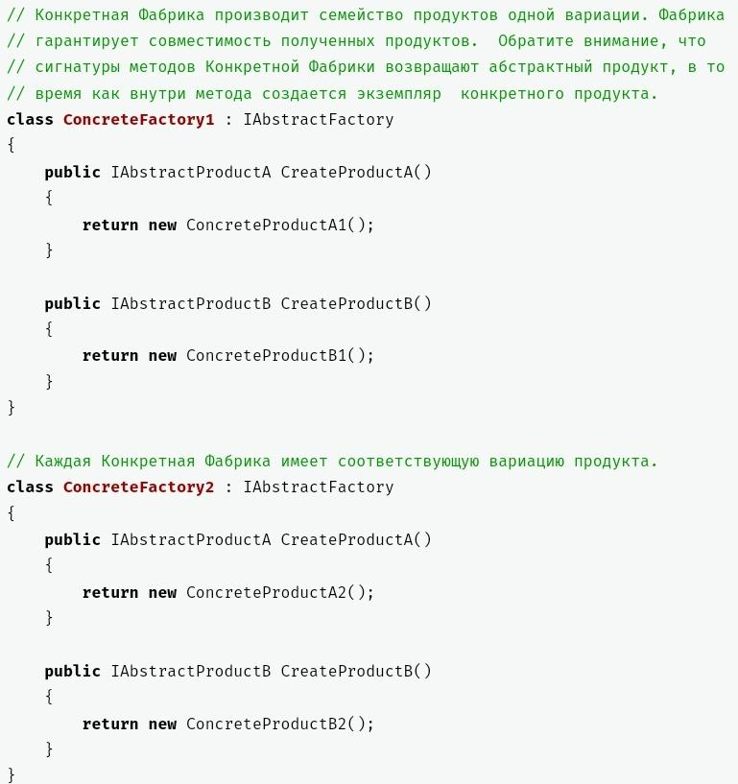

Slide 59
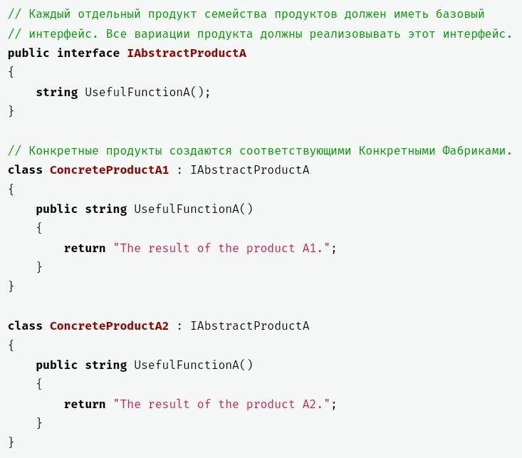

Slide 60
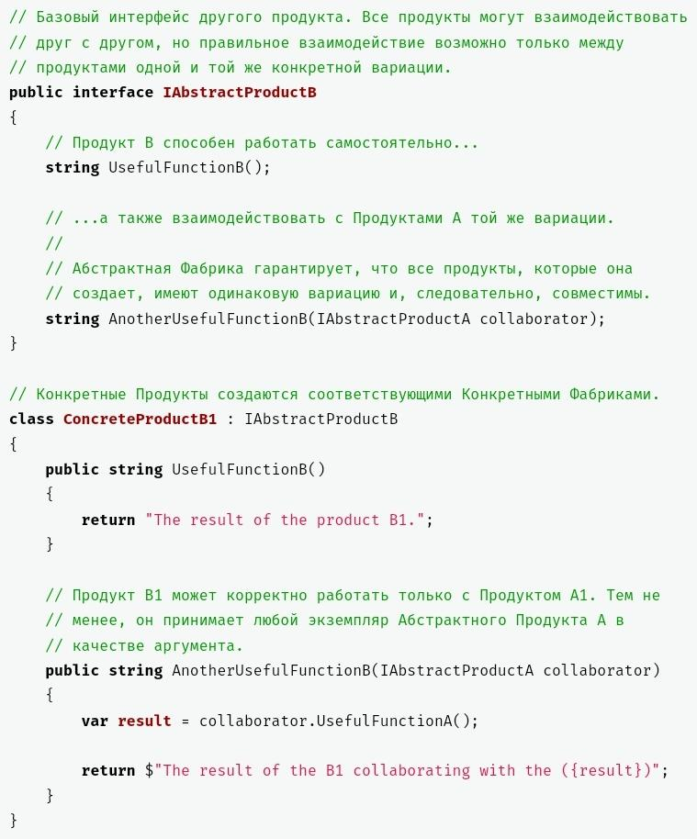
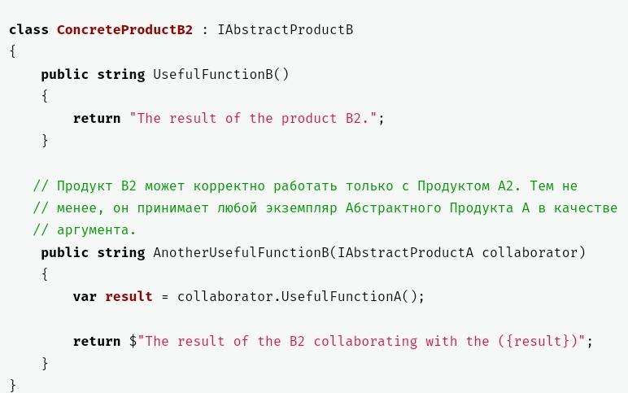

Slide 61
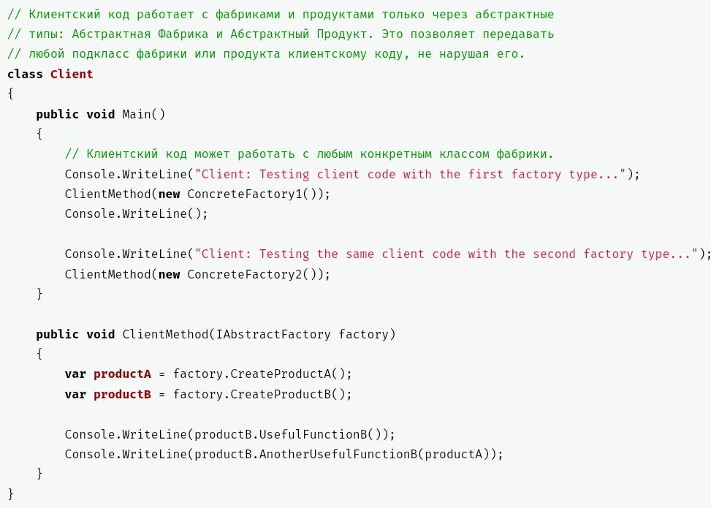
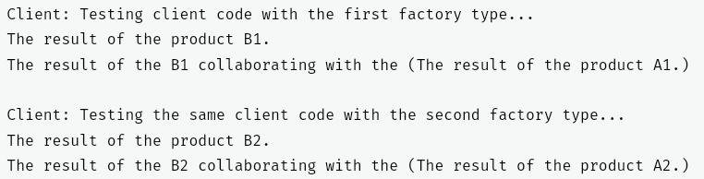

Slide 62
Применимость
Когда бизнес-логика программы должна работать с разными видами связанных друг с другом продуктов, не завися от конкретных классов продуктов.
Когда в программе уже используется Фабричный метод, но очередные изменения предполагают введение новых типов продуктов.

Slide 63
public interface IFactory
{ IBag CreateBag();
IShoes CreateShoes();
}
public class GucciFactory : IFactory
{ public IBag CreateBag()
{ return new GucciBag(); }
public IShoes CreateShoes()
{ return new GucciShoes(); }
}
public class ChinaFactory : IFactory
{ public IBag CreateBag()
{ return new PoochyBag(); }
public IShoes CreateShoes()
{ return new PoochyShoes(); }
}
IFactory factory = new ChinaFactory();
//IFactory factory = new GucciFactory();
var bag = factory.CreateBag();
var shoes = factory.CreateShoes();
WriteLine($"Bag from {bag.Material} and shoes cost {shoes.Price}.");

Slide 64
Абстрактная фабрика vs Фабричный метод
Абстрактная фабрика – создания набора объектов;
фабричный метод – создание одного объекта.
Абстрактная фабрика – условия создания конкретного набора объектов определяются конкретной фабрикой;
фабричный метод – условия создания могут передаваться в метод извне.

Slide 65

Абстрактная фабрика в .NET Framework
1. Класс DbProviderFactory из ADO.NET с методами CreateCommand(), CreateConnection().
2. Класс SymetricAlgorithm с методами CreateEncryptor() и CreateDecryptor().
Notes:
‹#›

Slide 66
Достоинства
Скрывает сам процесс порождения объектов, а также делает систему независимой от типов создаваемых объектов.
Позволяет быстро настраивать систему на нужное семейство создаваемых объектов.
Недостатки
Трудно добавлять новые типы создаваемых продуктов или заменять
Notes:
‹#›

Slide 67
Применимость
Когда система не должна зависеть от способа создания и компоновки новых объектов
Когда создаваемые объекты должны использоваться вместе и являются взаимосвязанными

Slide 68


Паттерн Строитель. Builder
определяет процесс поэтапного конструирования сложного объекта, в результате которого могут получаться разные представления этого объекта
Use case: нужно создать объект сообщение электронной почты. У сообщения есть отдельные компоненты (заголовок, адресаты, кому копия, attachments). Некоторым клиентам нужны не все компоненты.
документ в разных форматах

Slide 69

Проблема
как создать объект Дом.
Чтобы построить стандартный дом, нужно поставить 4 стены, установить двери, вставить пару окон и положить крышу. Но что, если вы хотите дом побольше да посветлее, имеющий сад, бассейн и прочее добро?
решение — расширить класс Дом, создав подклассы для всех комбинаций параметров дома.
Проблема— это громадное количество классов, которые вам придётся создать.
Каждый новый параметр, вроде цвета обоев или материала кровли, заставит вас создавать всё больше и больше классов для перечисления всех возможных вариантов.
Notes:
‹#›

Slide 70

можно создать гигантский конструктор Дома, принимающий уйму параметров для контроля над создаваемым продуктом.
это избавит вас от подклассов, но приведёт к другой проблеме.
Большая часть этих параметров будет простаивать, а вызовы конструктора будут выглядеть монструозно из-за длинного списка параметров

Slide 71

Решение
Паттерн Строитель предлагает вынести конструирование объекта за пределы его собственного класса, поручив это дело отдельным объектам, называемым строителями.
разбить процесс конструирования объекта на отдельные шаги

Slide 72

один строитель делает стены из дерева и стекла,
другой из камня и железа,
третий из золота и бриллиантов.
в первом случае вы получите обычный жилой дом,
во втором — маленькую крепость,
в третьем — роскошное жилище.
Notes:
‹#›

Slide 73

Директор
выделить вызовы методов строителя в отдельный класс, называемый директором.
В этом случае директор будет задавать порядок шагов строительства, а строитель — выполнять их.

Slide 74

Структура

Slide 75


Строитель предоставляет методы для сборки частей объекта;
Распорядитель определяет стратегию сборки (определяет порядок вызовов методов Строителя).
Notes:
‹#›

Slide 76
Строитель: варианты реализации
На практике часто обходятся без выделенного Распорядителя.
Методы Строителя могут возвращать его же объект – применяется текучий интерфейс (fluent interface).
В .NET методы Строителя могут быть реализованы в виде методов расширения для того объекта, который строится.

Slide 77
Применимость
Когда вы хотите избавиться от «телескопического конструктора».
больше не нужно пытаться «запихнуть» в конструктор все возможные опции продукта.
Когда ваш код должен создавать разные представления какого-то объекта. Например, деревянные и железобетонные дома.
Когда вам нужно собирать сложные составные объекты, например, деревья Компоновщика.

Slide 78


Slide 79



Slide 80


Slide 81


Slide 82



Slide 83
public interface IPageBuilder
{
void BuildHeader(string header);
void BuildMenu(string menuItems);
void BuildPost(string post);
void BuildFooter(string footer);
string GetResult();
}
public class PageBuilder : IPageBuilder
{
private string _page = string.Empty;
public void BuildHeader(string header)
{ _page += header + Environment.NewLine; }
public void BuildMenu(string menuItems)
{ _page += menuItems + Environment.NewLine; }
public void BuildPost(string post)
{ _page += post + Environment.NewLine; }
public void BuildFooter(string footer)
{ _page += footer + Environment.NewLine; }
public string GetResult()
{ return _page; }
}

Slide 84
public class PrintPageBuilder : IPageBuilder
{
private string _page = string.Empty;
public void BuildHeader(string header)
{ }
public void BuildMenu(string menuItems)
{ }
public void BuildPost(string post)
{_page += post + Environment.NewLine; }
public void BuildFooter(string footer)
{ }
public string GetResult()
{
return _page;
}
}

Slide 85
public class PageDirector
{
private readonly IPageBuilder _builder;
public PageDirector(IPageBuilder builder)
{ _builder = builder; }
public string BuildPage(int pageId)
{
_builder.BuildHeader(GetHeader(pageId));
_builder.BuildMenu(GetMenuItems(pageId));
foreach (var post in GetPosts(pageId))
{
_builder.BuildPost(post);
}
_builder.BuildFooter(GetFooter(pageId));
return _builder.GetResult();
}
private string GetHeader(int pageId)
{ // реализация упрощена
return "Header of page " + pageId;
}
private string GetMenuItems(int pageId)
{ // реализация упрощена
return "Menu";
}
private IEnumerable<string> GetPosts(int pageId)
{ // реализация упрощена
return new List<string> {"Post 1", "Post 2"};
}
private string GetFooter(int pageId)
{ // реализация упрощена
return "Footer of page " + pageId;
}
}

Slide 86
// вариант
//var pageBuilder = new PrintPageBuilder();
var pageBuilder = new PageBuilder();
var pageDirector = new PageDirector(pageBuilder);
var page = pageDirector.BuildPage(123);
WriteLine(page);

Slide 87
упрощённая реализация строителя + текучий интерфейс
public interface IPageBuilder
{
IPageBuilder BuildHeader(string header);
IPageBuilder BuildMenu(string menuItems);
IPageBuilder BuildPost(string post);
IPageBuilder BuildFooter(string footer);
string GetResult();
}
Notes:
‹#›

Slide 88
public class PageBuilder : IPageBuilder
{
private string _page = string.Empty;
public IPageBuilder BuildHeader(string header)
{ _page += header + Environment.NewLine;
return this;
}
public IPageBuilder BuildMenu(string menuItems)
{ _page += menuItems + Environment.NewLine;
return this;
}
public IPageBuilder BuildPost(string post)
{ _page += post + Environment.NewLine;
return this;
}
public IPageBuilder BuildFooter(string footer)
{ _page += footer + Environment.NewLine;
return this;
}
public string GetResult()
{ return _page;
}
}

Slide 89
var pageBuilder = new PageBuilder();
var page = pageBuilder.BuildHeader("Header of page")
.BuildMenu("Menu")
.BuildPost("Post 1")
.BuildPost("Post 2")
.BuildFooter("(c) 2020")
.GetResult();
WriteLine(page);

Slide 90
Строитель – примеры в .NET
1. DbCommandBuilder и DbConnectionStringBuilder из ADO.NET.
2. Классы Reflection.Emit: ModuleBuilder, TypeBuilder, MethodBuilder.

Slide 91
Применимость
алгоритм создания сложного объекта не должен зависеть от того, из каких частей состоит объект и как они стыкуются между собой;
процесс конструирования должен обеспечиваться различные представления конструируемого объекта.
избавиться от «телескопического конструктора».

Slide 92
Достоинства паттерна Builder
Возможность контролировать процесс создания сложного продукта.
Возможность получения разных представлений некоторых данных.
Недостатки паттерна Builder
ConcreteBuilder и создаваемый им продукт жестко связаны между собой
Усложняет код программы из-за введения дополнительных классов
Notes:
‹#›

Slide 93

Прототип (Prototype)
Назначение: описывает способ построения новых объектов путём клонирования существующих объектов.
Обычно объект создаётся вызовом конструктора. Если же используется Прототип, то клиент применяет метод клонирования, описанный в интерфейсе или базовом классе. (При этом реальный класс объекта может быть клиенту неизвестен.)
Деление клеток

Slide 94

Проблема
есть объект, который нужно скопировать. Как это сделать?
Нужно создать пустой объект такого же класса, а затем поочерёдно скопировать значения всех полей из старого объекта в новый.
нюанс. Не каждый объект удастся скопировать таким образом, ведь часть его состояния может быть приватной, а значит — недоступной для остального кода программы.
Копирующий код станет зависим от классов копируемых объектов.

Slide 95

Решение
Паттерн Прототип поручает создание копий самим копируемым объектам. Он вводит общий интерфейс для всех объектов, поддерживающих клонирование. Это позволяет копировать объекты, не привязываясь к их конкретным классам. Обычно такой интерфейс имеет всего один метод clone.
Notes:
‹#›

Slide 96

Аналогия из жизни
После митозного деления клеток образуются две совершенно идентичные клетки. Оригинальная клетка отыгрывает роль прототипа, принимая активное участие в создании нового объекта.

Slide 97

Структура

Slide 98

Реализация с общим хранилищем прототипов

Slide 99

Псевдокод
Все фигуры реализуют интерфейс клонирования и предоставляют метод для воспроизводства самой себя.
Прототип позволяет производить точные копии объектов геометрических фигур, не привязываясь к их классам.
Подклассы используют метод клонирования родителя, а затем копируют собственные поля в получившийся объект.

Slide 100

метод MemberwiseClone() осуществляет неполное копирование - то есть копирование значимых типов

Slide 101




Slide 102
// тип T также должен быть сериализуемым
[Serializable]
public abstract class Prototype<T>
{
// поверхностное копирование
public virtual T Clone()
{ return (T) MemberwiseClone(); }
// глубокое копирование
public virtual T DeepCopy()
{
using (var stream = new MemoryStream())
{
var context =
new StreamingContext(StreamingContextStates.Clone);
var formatter =
new BinaryFormatter {Context = context};
formatter.Serialize(stream, this);
stream.Position = 0;
return (T) formatter.Deserialize(stream);
}
}
метод MemberwiseClone() осуществляет неполное копирование - то есть копирование значимых типов

Slide 103
// конкретный класс, использующий описанные механизмы копирования
[Serializable]
public class Person : Prototype<Person>
{
public Guid Id { get; set; }
public string Name { get; set; }
}
// использование шаблона Прототип
var person = new Person {Name = "Anton"};
WriteLine($"Name: {person.Name}, Id: {person.Id}");
ReadLine();
var clone = person.DeepCopy();
// иногда после клонирования нужно переопределить
// часть свойств объекта
clone.Id = Guid.NewGuid();
WriteLine($"Name: {clone.Name}, Id: {clone.Id}");

Slide 104
Прототип: детали реализации
1. Прототипы при операции клонирования не меняются.
2. Менеджер прототипов может содержать список доступных прототипов.
3. При реализации паттерна для платформы .NET следует учитывать, что пользовательские объекты могут содержать другие объекты, а значит, требовать дополнительных усилий по получению полной копии.
Notes:
‹#›

Slide 105
Применимость
Когда ваш код не должен зависеть от классов копируемых объектов.
Когда вы имеете много подклассов, которые отличаются начальными значениями полей. Кто-то мог создать все эти классы, чтобы иметь возможность легко порождать объекты с определённой конфигурацией.
Notes:
‹#›

Slide 106
Преимущества и недостатки
+ Позволяет клонировать объекты, не привязываясь к их конкретным классам.
+ Меньше повторяющегося кода инициализации объектов.
+ Ускоряет создание объектов.
- Сложно клонировать составные объекты, имеющие ссылки на другие объекты.
Notes:
‹#›

Slide 107
+ Отложенная инициализация (Lazy initialization)
Назначение: паттерн позволяет отсрочить действия, связанные с созданием объекта, до момента, когда непосредственно потребуется результат этих действий.
Паттерн используется
если создание объекта связано с большими затратами ресурсов
если есть вероятность, что объект или его часть не будут использованы.

Slide 108

Отложенная инициализация в .NET
2 класс читателя Reader, который хранит ссылку на объект библиотеки, в которой он записан.
3 чтения обычной книги необходимо обратиться к методу класса Library, чтобы получить эту книгу.
1.класс Library, представляющий библиотеку и хранящий некоторый набор книг в виде массива.

Slide 109

Но что если читателю вообще не придется читать обычную книгу, а только электронные
объект library в классе читателя никак не будет использоваться и будет только занимать место памяти

Slide 110
Отложенная инициализация в .NET
Класс System.Lazy<T> служит для поддержки отложенной инициализации объектов. Он содержит свойство IsValueCreated и свойство Value типа T.
Использование Lazy<T> позволяет задержать создание объекта до первого обращения к свойству Value. Для создания объекта используется либо конструктор типа T, либо функция, передаваемая конструктору Lazy<T>.

Slide 111


класс читателя содержит ссылку на библиотеку в виде объекта Lazy<Library>
чтобы обратиться к самой библиотеке и ее методам, надо использовать выражение library
library.Value - это и есть объект Library
Если мы не будем применять метод reader.ReadBook(), то объект библиотеки тогда вообще не будет создан, и мы избежим лишних затрат памяти. Таким образом, Lazy<T> гарантирует нам, что объект будет создан только тогда, когда в нем есть необходимость.
вплоть до третьей строки объект Library, используемый читателем, не будет создан

Slide 112
+ Пул объектов (Object pool)
Назначение:
пул – это набор готовых к использованию объектов.
Если клиенту требуется объект, он берёт его из пула. Когда объект больше не нужен, он не уничтожается, а возвращается в пул (при этом состояние объекта сбрасывается до начального).

Slide 113
+ Пул объектов (Object pool)
Шаблон применяется для повышения производительности, если:
объекты часто создаются и уничтожаются;
в системе существует ограниченное количество объектов типа, хранимого в Пуле;
создание и/или уничтожение объекта являются очень затратными операциями.

Slide 114
public class Connection
{
public ConnectionPool Pool { get; }
public bool IsInUse { get; set; }
public Connection(ConnectionPool pool)
{
Pool = pool;
Write("Trying to open...");
Thread.Sleep(5000);
WriteLine(" Connection is opened");
}
}

Slide 115
public class ConnectionPool
{
private readonly int _maxSize;
private readonly List<Connection> _connections;
public ConnectionPool(int minSize, int maxSize)
{ // здесь необходимы проверки на корректность параметров!
_maxSize = maxSize;
_connections = new List<Connection>(minSize);
for (var i = 0; i < minSize; i++)
{ var connection = new Connection(this);
_connections.Add(connection);
}
}
public Connection GetConnection()
{ var connection = _connections.FirstOrDefault(x => !x.IsInUse) ?? CreateConnection();
connection.IsInUse = true;
return connection;
}
public void ReleaseConnection(Connection connection)
{
// это соединение из нашего пула?
if (connection.Pool != this)
{ throw new InvalidOperationException(); }
// да, из нашего =>
// сделаем его доступным для использования
connection.IsInUse = false;
}
private Connection CreateConnection()
{
if (_connections.Count == _maxSize)
{ throw new InvalidOperationException(); }
var connection = new Connection(this);
_connections.Add(connection);
return connection;
}
}

Slide 116
WriteLine("Initialize pool");
var pool = new ConnectionPool(minSize: 2, maxSize: 5);
WriteLine("Get connection #1 (fast)");
var c1 = pool.GetConnection();
WriteLine("Get connection #2 (fast)");
var c2 = pool.GetConnection();
WriteLine("Get connection #3 (slow)");
var c3 = pool.GetConnection();
WriteLine("Get connection #4 (slow)");
var c4 = pool.GetConnection();
WriteLine("Release connection #3");
pool.ReleaseConnection(c3);
WriteLine("Get connection #5 (fast - the same as c3)");
var c5 = pool.GetConnection();
WriteLine(ReferenceEquals(c3, c5)); // True;
pool.GetConnection();
pool.GetConnection();

Slide 117
Пул объектов: детали реализации
Стратегии поведения при переполнении пула:
расширение пула;
отказ в создании объекта и аварийный останов;
ожидание освобождения одного из объектов в пуле.

Slide 118
Пул объектов – примеры в .NET
1. Пул потоков, для работы с которым используется класс System.Threading.ThreadPool.
2. Пул соединений (ADO.NET, работа с SQL Server).

Slide 119


